Slide 1
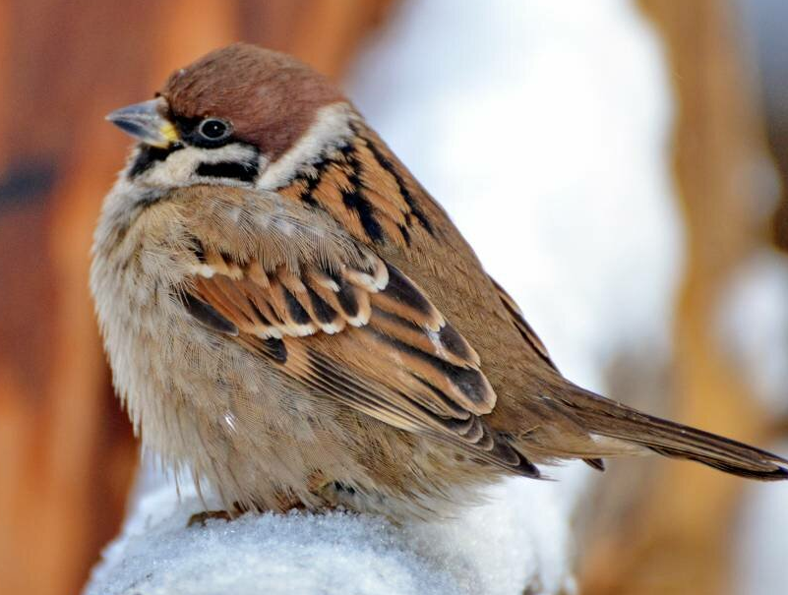

«Товлыӈ ӯйит»

Slide 2
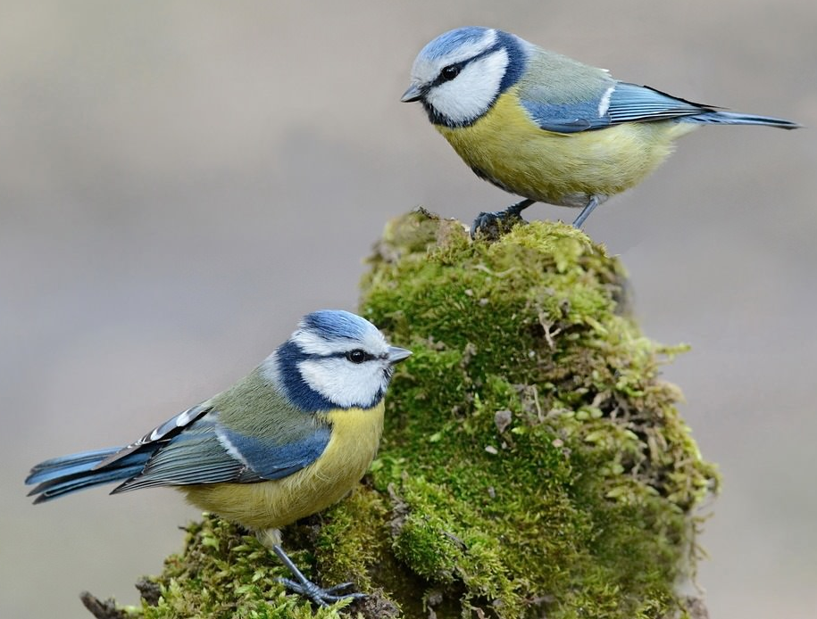
Туи пора – весна, время пробуждения природы.
С раннего утра до вечера слышен перезвон пернатых.

Slide 3
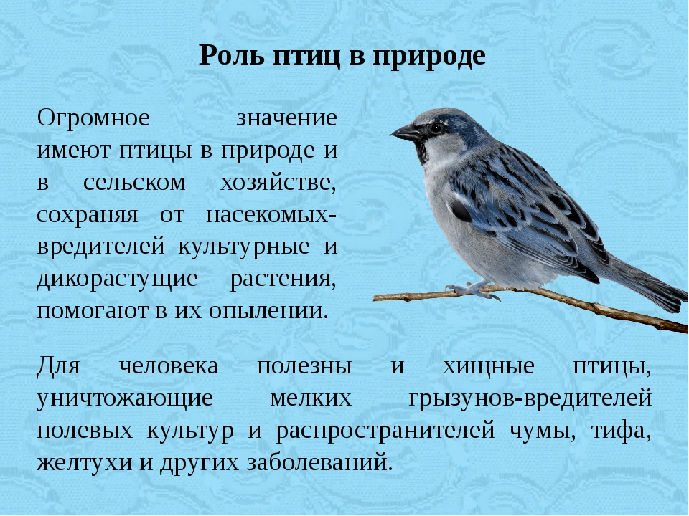
Какая польза от птиц?

Slide 4
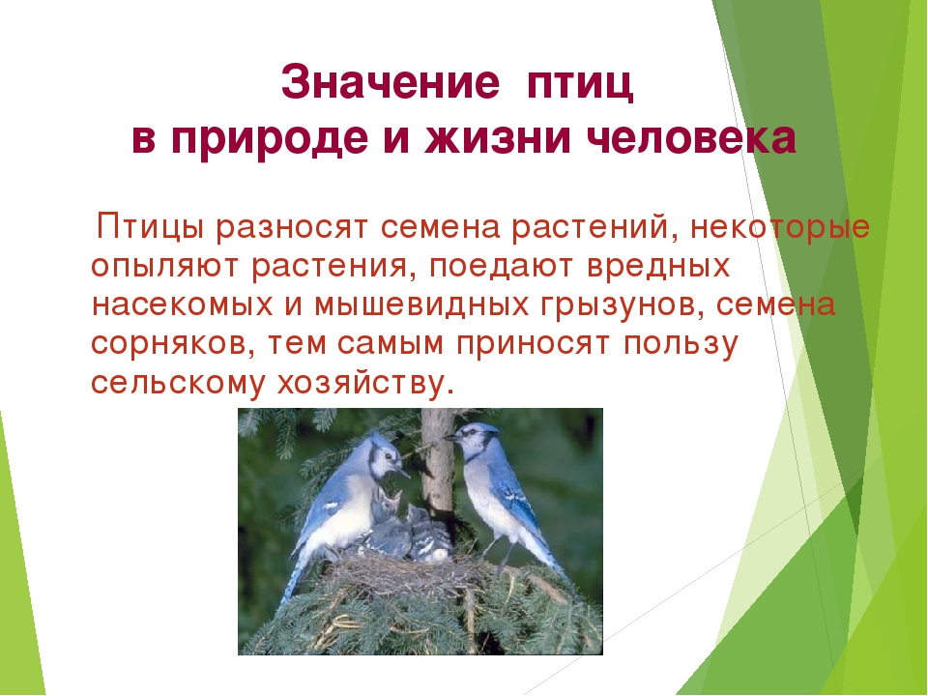

Slide 5
Каждый народ, по своему трепетно относиться к птицам. Не даром даже на гербе нашего города изображена белая птица – символизирующая чистоту, легкость, радость. Какая?

Slide 6

Герб г. Ханты-Мансийска
СТЕРХ – на мансийском тарыг
как переводится название птицы.

Slide 7
Птицы, благодаря своему удивительному внешнему виду и повадкам, воспеты во множестве сказаний, мифов и легенд во всем мире.
У обско-угорских народов также есть группа птиц к которым особое отношение – их называют священные.
Почему? Давайте узнаем..

Slide 8
ТАХТ
Об этой птице сложены песни, стихи, легенды.
Эту птицу у народов ханты и манси не очень любят, считается, что своим жалобным стонущим криком она навлекает несчастье и беду. Но поклоняются ей, ведь по легенде она создала землю.
Как с мансийского переводится тахт.

Slide 9
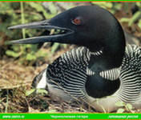
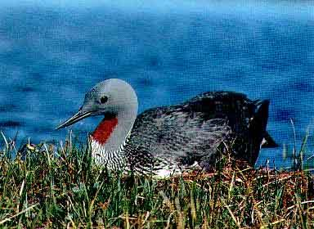
ТАХТ - ГАГАРА

Slide 10
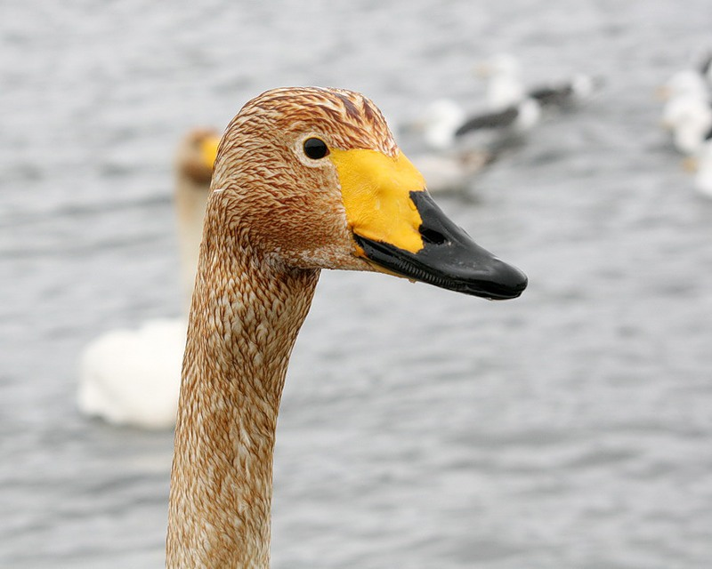
ХОТАӇ
Человек, услышавший эту птицу – считается счастливым.
Услышав песню этой птицы, нужно приостановиться, подумать о жизни, загадать желание…

Slide 11
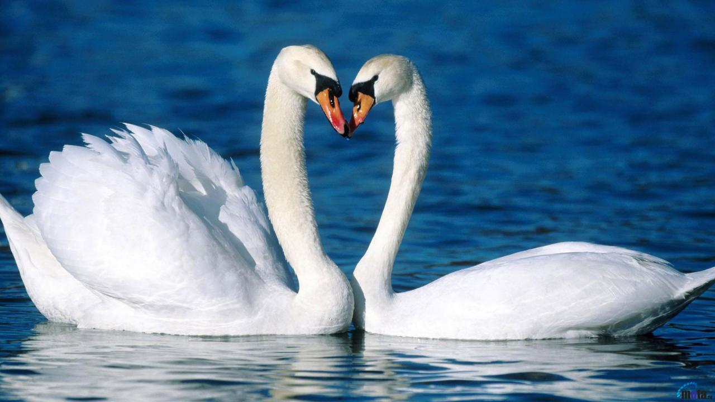
В жизни эти птицы очень верные, если погибает один из пары, то другой поднимается высоко в небо, падает камнем на землю и разбивается. Это - …

Slide 12

Орнамент следующей птицы изображают на детских люльках апах (манс.), чтоб он охранял сон ребенка.

Slide 13
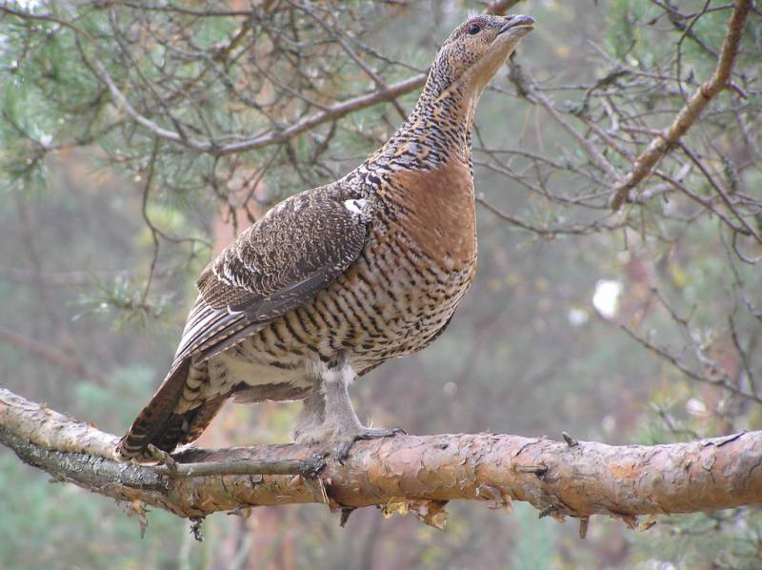
Глухарка – хранительница сна
Глухарь - мансын, щёпыр;
Глухарка - мансын эква;

Slide 14
УРИНЭКВА
Это мудрая и гордая птица, не случайно она в сказках приносит живую и мертвую воду.
Живет она 120 лет. Не любит гнездится рядом с человеком.
Нельзя убивать эту птицу – убивший её навлекает на себя несчастье и беду.

Slide 15
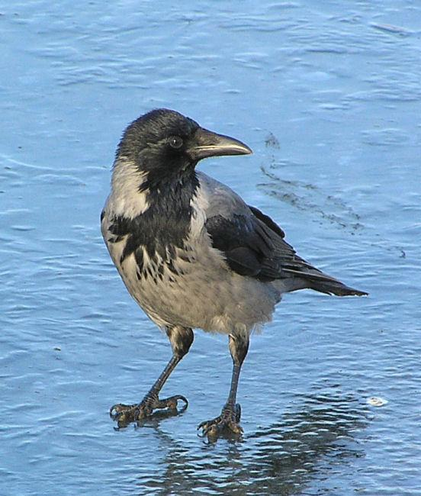
УРИНЭКВА - ВОРОНА
Ворона в представлении ханты и манси является одним из воплощений богини Калтащ (лесная дева) которая отвечает за рождение детей, уринэква является покровительницей женщин и детей.

Slide 16
«ВОРЩИК»
Это маленькая птичка, весной появляется одной из первых.
Ее прилет часто совпадает со вскрытием местных рек, поэтому в народе говорят что эта птица «раскалывает» лёд.
С ее прилетом отмечают детский праздник – «Ворщик хотал». Праздник отмечается на природе, с играми и соревнованиями.

Slide 17
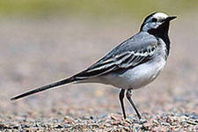
Ворщик - трясогузка

Slide 18
Назови на русском
МАНСЫН ЭКВА
ТАХТ
ХОТАӇ
УРИНЭКВА
ВОРЩИК

Slide 19
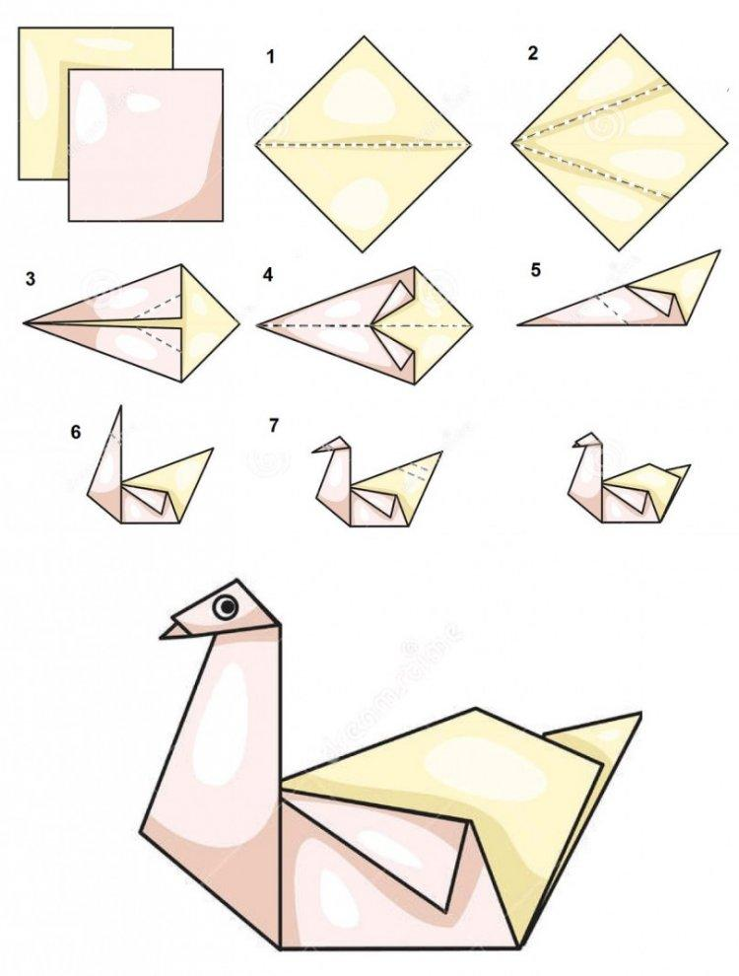
Предлагаю сделать птицу своими руками

Slide 22
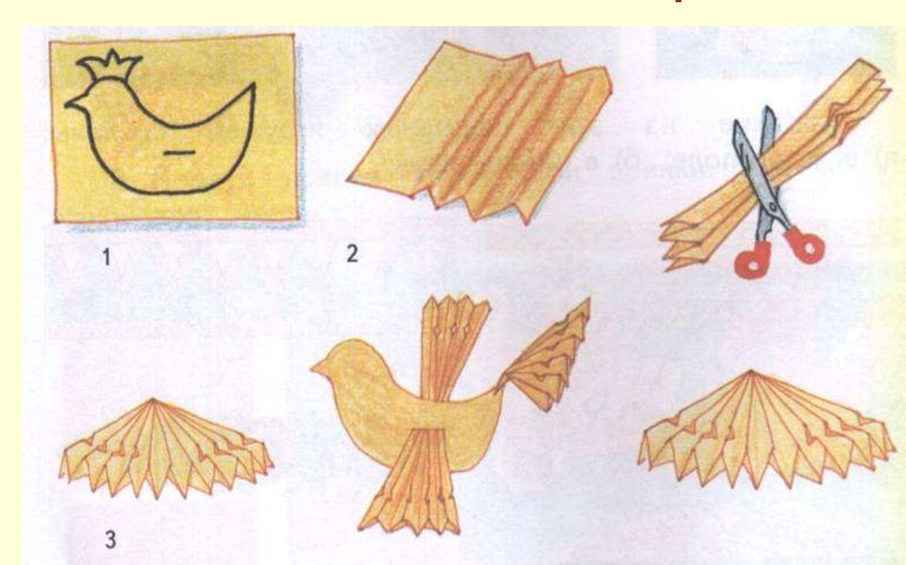
2 вариант

Slide 23
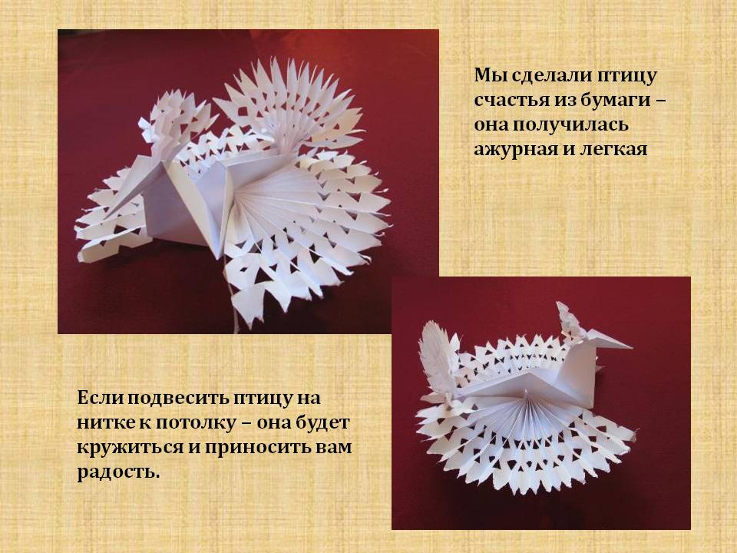

Slide 24
Ос ёмас улум!
Для поделки можно использовать бумагу из ненужных журналов – получается разноцветная ажурная птица. Мастерите и отправляйте фото.
norova74@mail.ru
или по вайберу

